Slide 1
Backpropagation in Convolutional Neural Networks (CNNs)
Арабов Муллошараф Курбонович

Slide 2
В этом уроке мы рассмотрим математику обратного распространения ошибки в сверточной нейронной сети. Цель — получить базовое понимание того, как работает обратное распространение ошибки в сверточных нейронных сетях, чтобы упростить реализацию кода с нуля.
Если вы используете популярные платформы искусственного интеллекта, такие как TensorFlow или PyTorch, вам не нужно беспокоиться об обратном распространении ошибки, поскольку оно уже реализовано. В этом уроке мы исключим термин смещения, чтобы упростить объяснение процесса обратного распространения ошибки.
Прежде чем погрузиться в обратное распространение ошибки, важно иметь общее представление о том, как работает прямое распространение ошибки в сверточной нейронной сети. Если вы с ним не знакомы, это урок предоставит краткое введение.

Slide 3
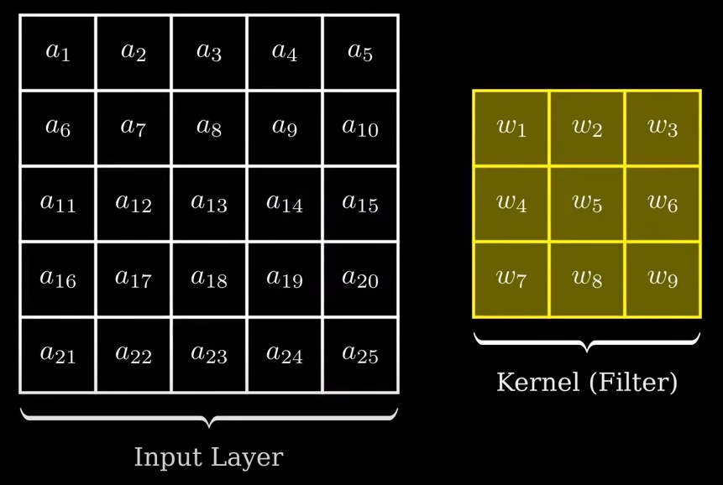

Slide 4
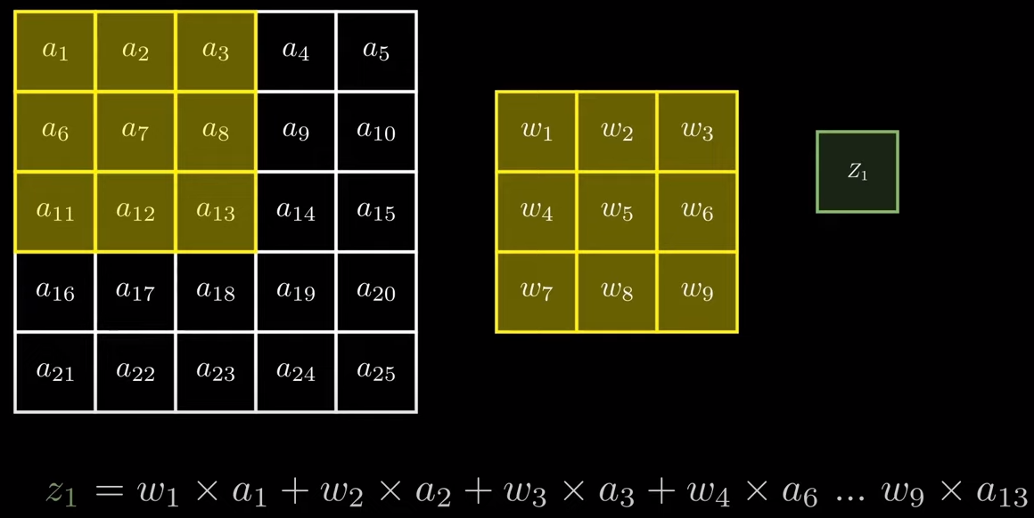
Начнем с входного слоя и ядра (также известного как фильтр). При обычном прямом распространении мы начинаем с верхнего левого угла входного слоя. Мы умножаем веса в ядре на соответствующие значения во входном слое, получая результат под названием Z1. Это первый шаг в процессе свертки.

Slide 5
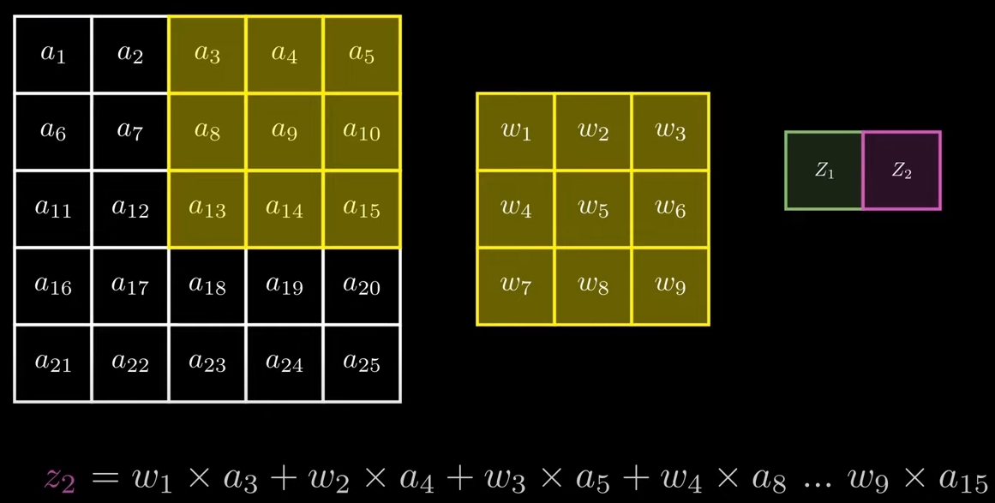
Далее мы перемещаем ядро на два шага вправо и повторяем умножение с шагом в два. Это дает нам Z2, что является вторым шагом в свертке. Мы продолжаем этот процесс до тех пор, пока справа не останется входных значений.

Slide 6
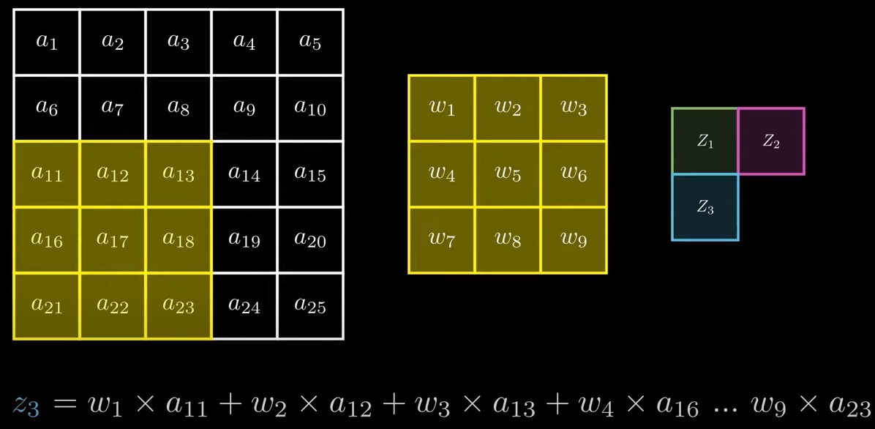
В этот момент мы перемещаем ядро на две ступени вниз и повторяем умножение, снова начиная слева. Это третий шаг в свертке, в результате которого получается Z3.

Slide 7
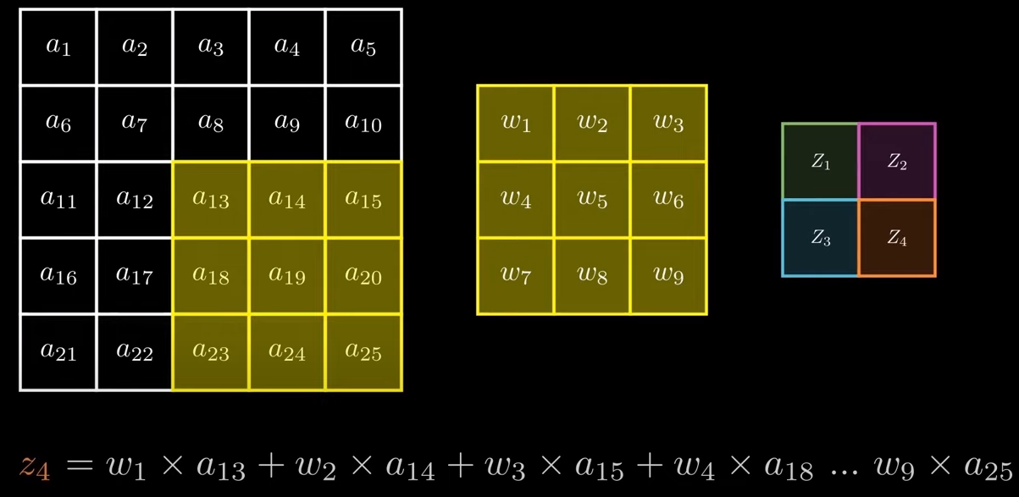
Затем мы перемещаем ядро на два шага вправо и повторяем процесс, генерируя Z4. После свертки мы получаем выходную матрицу, которую мы называем слоем 1.

Slide 8
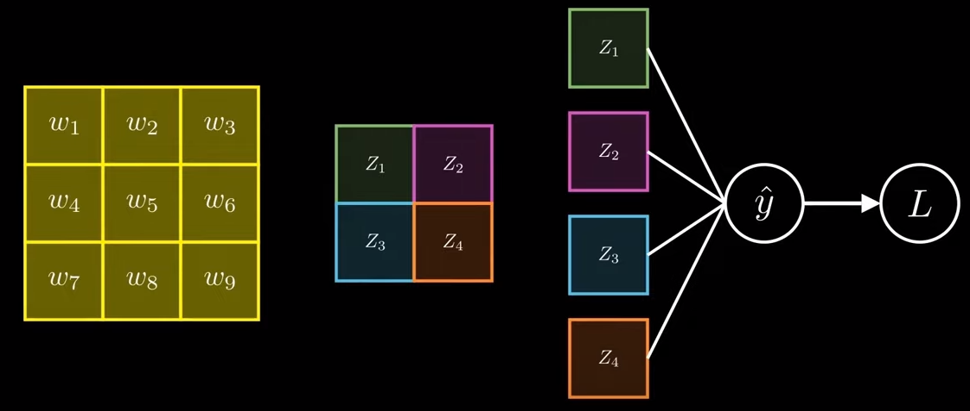
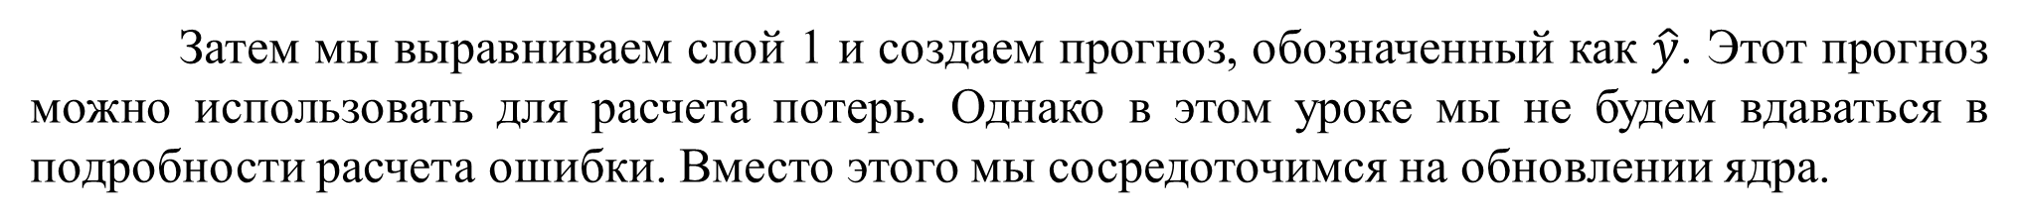
Затем мы выравниваем слой 1 и создаем прогноз, обозначенный как $\hat{y}$. Этот прогноз можно использовать для расчета потерь. Однако в этом уроке мы не будем вдаваться в подробности расчета ошибки. Вместо этого мы сосредоточимся на обновлении ядра.

Slide 9
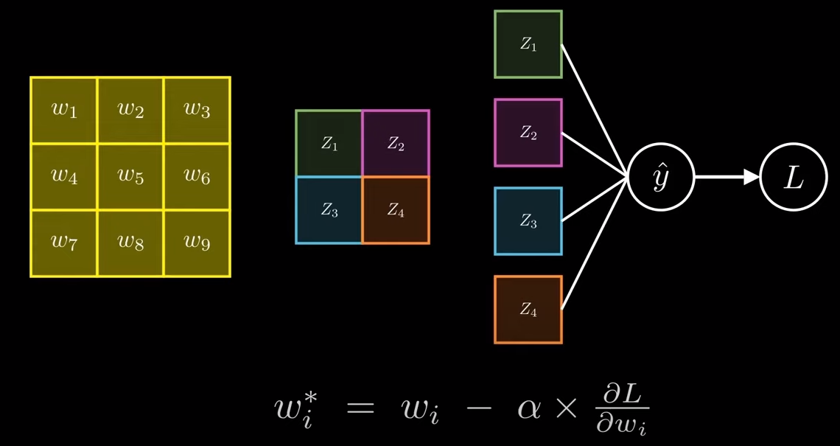
Чтобы обновить веса (ядро), мы используем формулу, показанную здесь.

Slide 10
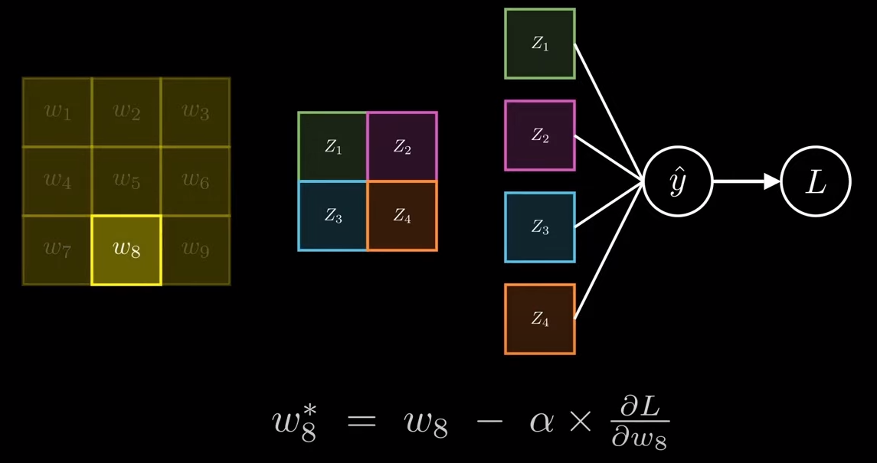
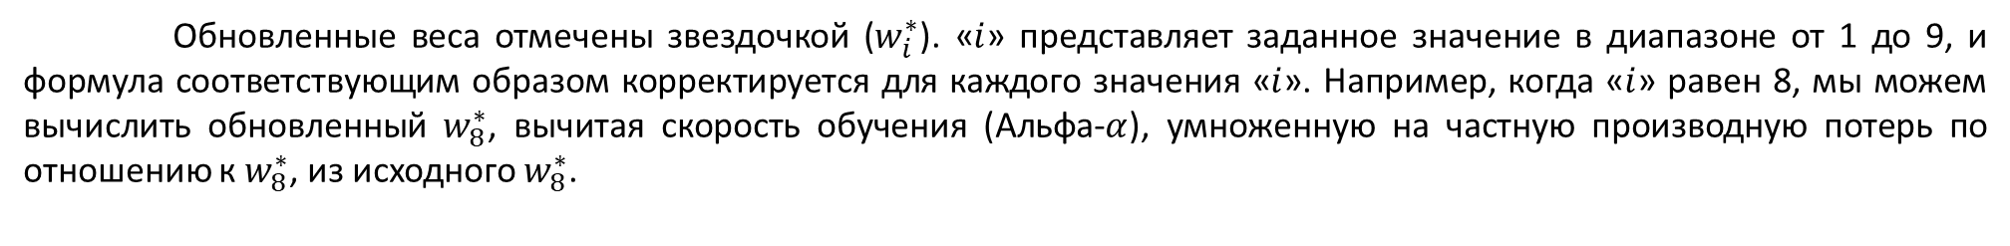
Обновленные веса отмечены звездочкой ($w_{i}^{∗}$). «$i$» представляет заданное значение в диапазоне от 1 до 9, и формула соответствующим образом корректируется для каждого значения «$i$». Например, когда «$i$» равен 8, мы можем вычислить обновленный $w_{8}^{∗}$, вычитая скорость обучения (Альфа-$α$), умноженную на частную производную потерь по отношению к $w_{8}^{∗}$, из исходного $w_{8}^{∗}$.

Slide 11
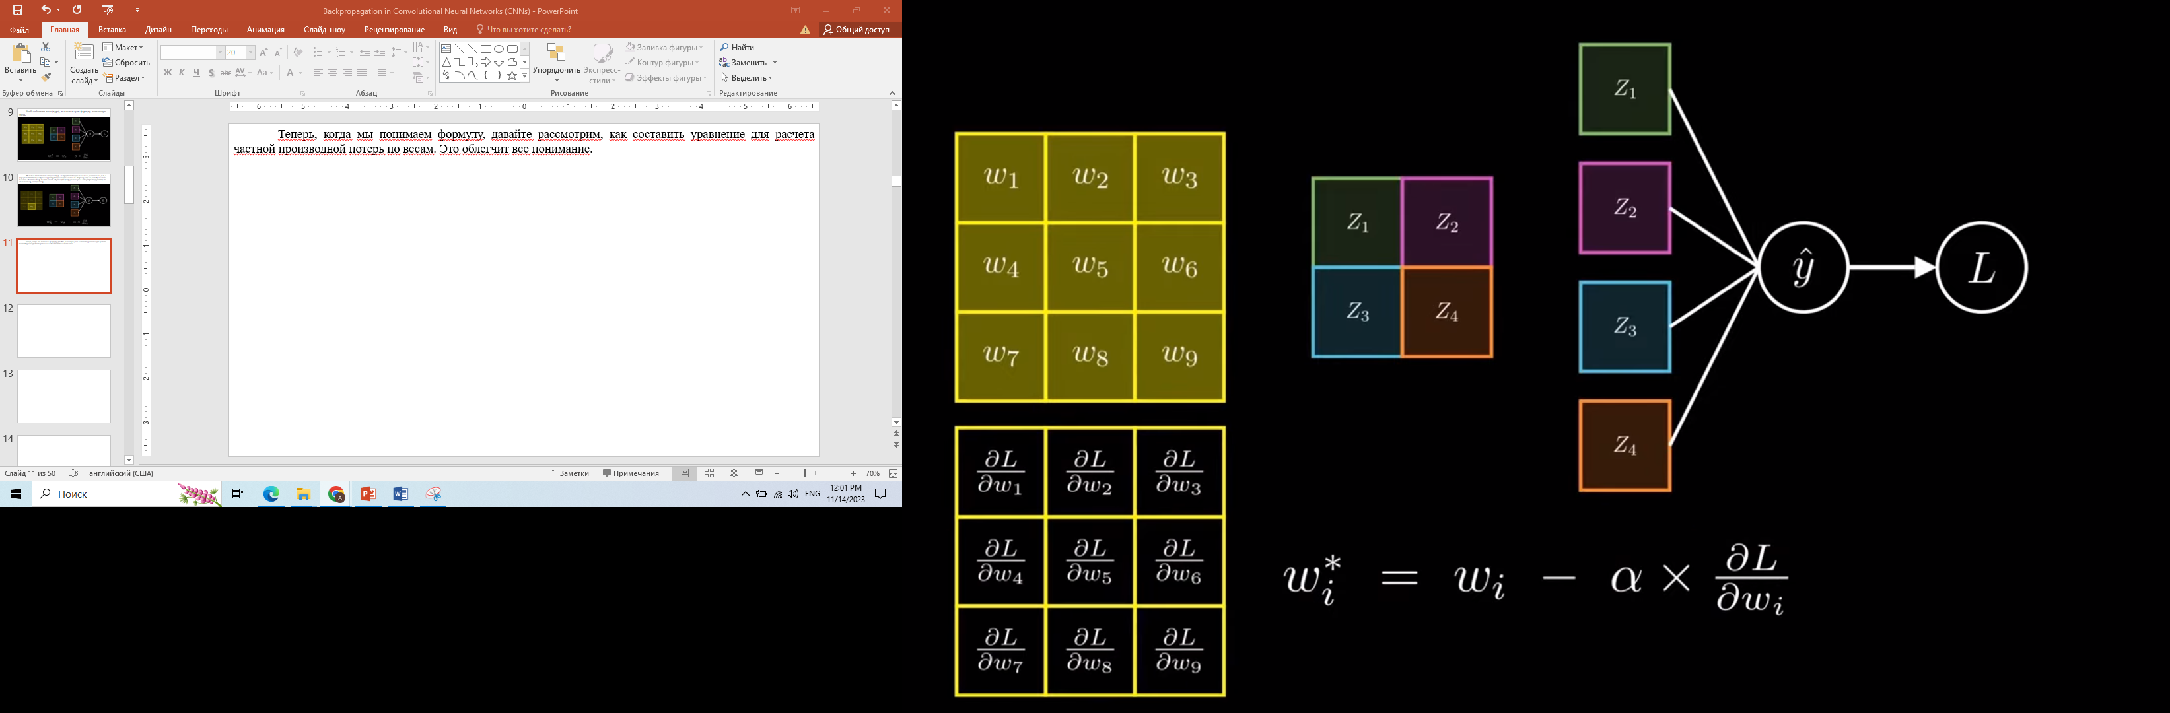
Теперь, когда мы понимаем формулу, давайте рассмотрим, как составить уравнение для расчета частной производной потерь по весам. Это облегчит все понимание. Неизвестным в этой формуле является частная производная потерь по весам. Поскольку весов столько же, сколько и частных производных, мы можем представить этот термин в матричной форме, точно так же, как мы представляем ядро.

Slide 12
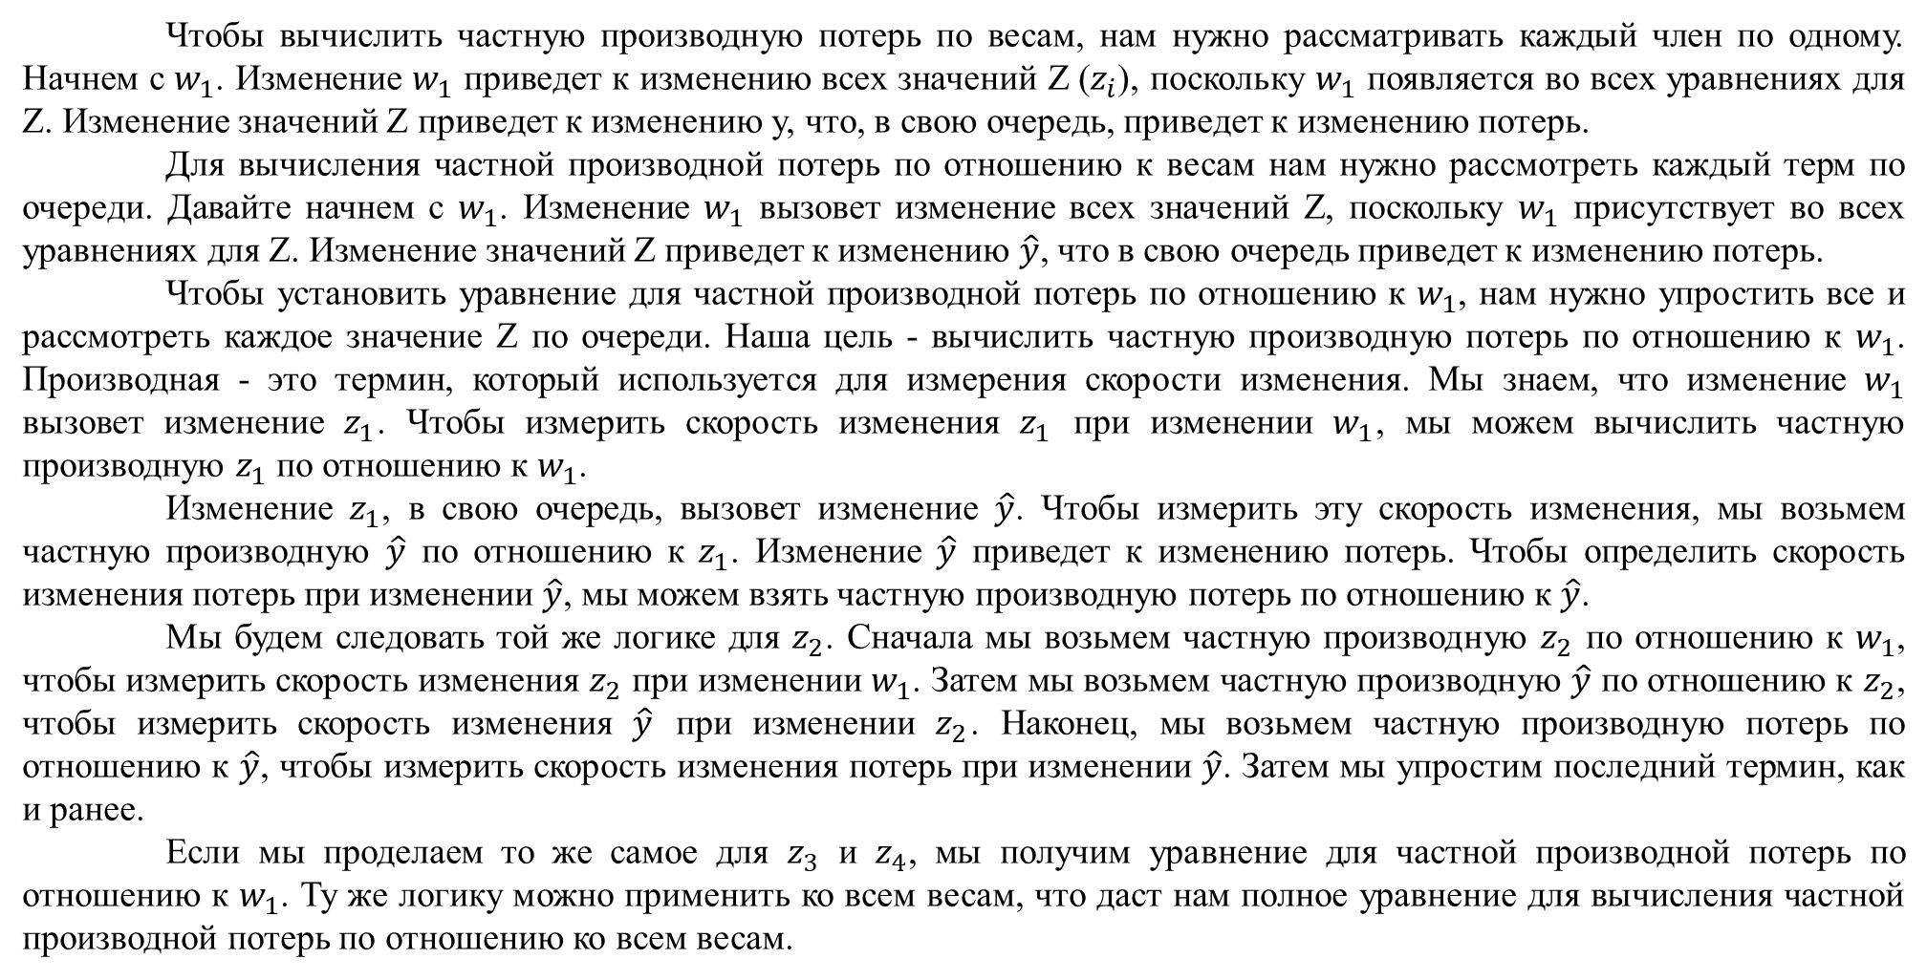
Чтобы вычислить частную производную потерь по весам, нам нужно рассматривать каждый член по одному. Начнем с $w_{1}$. Изменение $w_{1}$ приведет к изменению всех значений Z ($z_{i}$), поскольку $w_{1}$ появляется во всех уравнениях для Z. Изменение значений Z приведет к изменению y, что, в свою очередь, приведет к изменению потерь.
Для вычисления частной производной потерь по отношению к весам нам нужно рассмотреть каждый терм по очереди. Давайте начнем с $w_{1}$. Изменение $w_{1}$ вызовет изменение всех значений Z, поскольку $w_{1}$ присутствует во всех уравнениях для Z. Изменение значений Z приведет к изменению $\hat{y}$, что в свою очередь приведет к изменению потерь.
Чтобы установить уравнение для частной производной потерь по отношению к $w_{1}$, нам нужно упростить все и рассмотреть каждое значение Z по очереди. Наша цель - вычислить частную производную потерь по отношению к $w_{1}$. Производная - это термин, который используется для измерения скорости изменения. Мы знаем, что изменение $w_{1}$ вызовет изменение $z_{1}$. Чтобы измерить скорость изменения $z_{1}$ при изменении $w_{1}$, мы можем вычислить частную производную $z_{1}$ по отношению к $w_{1}$.
Изменение $z_{1}$, в свою очередь, вызовет изменение $\hat{y}$. Чтобы измерить эту скорость изменения, мы возьмем частную производную $\hat{y}$ по отношению к $z_{1}$. Изменение $\hat{y}$ приведет к изменению потерь. Чтобы определить скорость изменения потерь при изменении $\hat{y}$, мы можем взять частную производную потерь по отношению к $\hat{y}$.
Мы будем следовать той же логике для $z_{2}$. Сначала мы возьмем частную производную $z_{2}$ по отношению к $w_{1}$, чтобы измерить скорость изменения $z_{2}$ при изменении $w_{1}$. Затем мы возьмем частную производную $\hat{y}$ по отношению к $z_{2}$, чтобы измерить скорость изменения $\hat{y}$ при изменении $z_{2}$. Наконец, мы возьмем частную производную потерь по отношению к $\hat{y}$, чтобы измерить скорость изменения потерь при изменении $\hat{y}$. Затем мы упростим последний термин, как и ранее.
Если мы проделаем то же самое для $z_{3}$ и $z_{4}$, мы получим уравнение для частной производной потерь по отношению к $w_{1}$. Ту же логику можно применить ко всем весам, что даст нам полное уравнение для вычисления частной производной потерь по отношению ко всем весам.

Slide 13
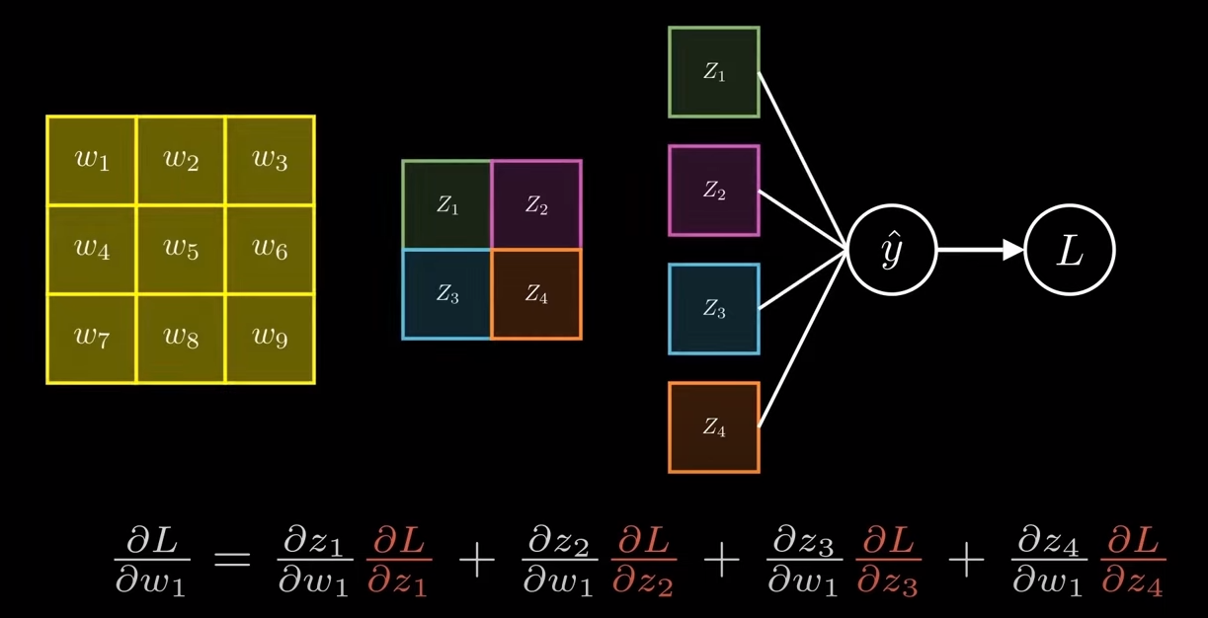
где
$\frac{∂L}{∂z_{1}}=\frac{∂\hat{y}}{∂z_{1}}\frac{∂L}{∂\hat{y}}, \frac{∂L}{∂z_{2}}=\frac{∂\hat{y}}{∂z_{2}}\frac{∂L}{∂\hat{y}},$ $\frac{∂L}{∂z_{3}}=\frac{∂\hat{y}}{∂z_{3}}\frac{∂L}{∂\hat{y}}, \frac{∂L}{∂z_{4}}=\frac{∂\hat{y}}{∂z_{4}}\frac{∂L}{∂\hat{y}},$

Slide 14
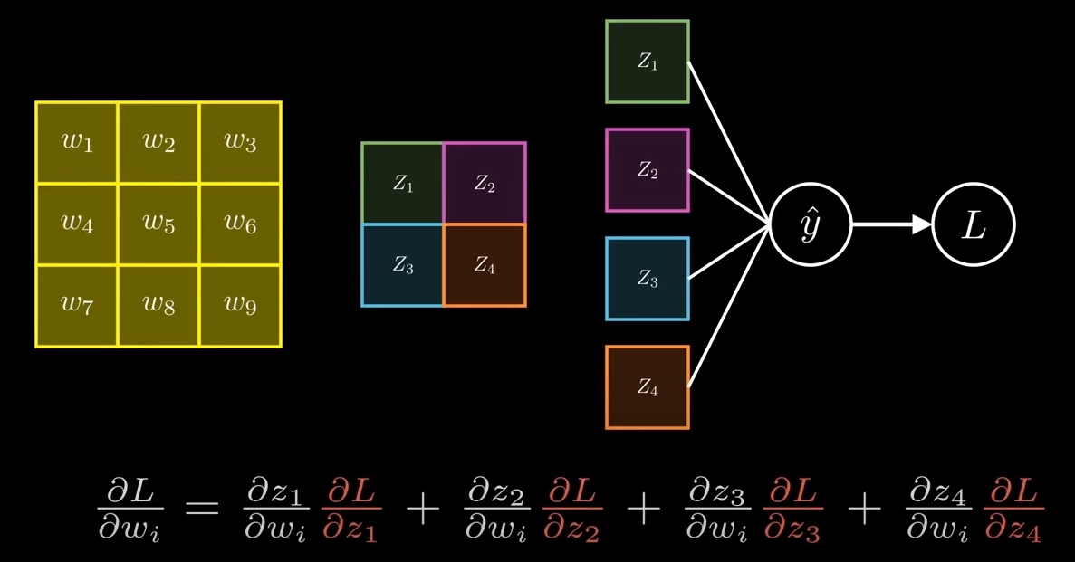
Общая формула
Это общая формула, но продолжим рассматривать частную производную потерь по отношению к $w_{1}$.

Slide 15
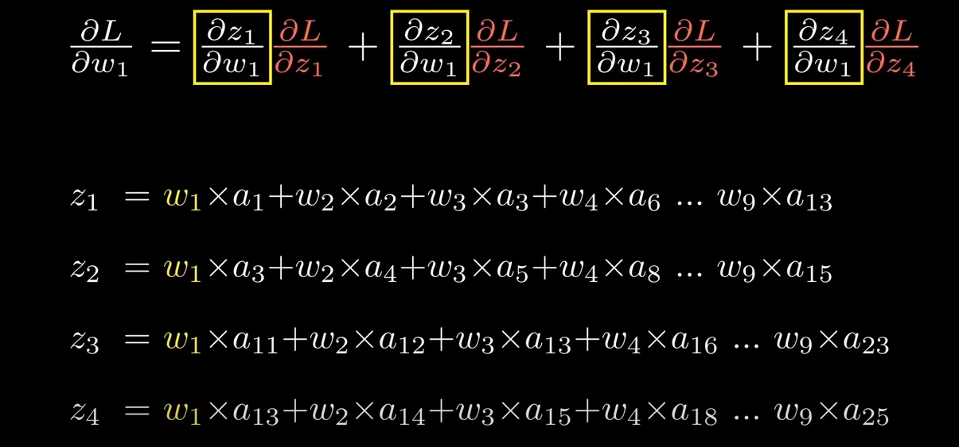
Мы можем далее упростить это уравнение, рассмотрев термины, где мы берем частную производную по отношению к $w_{1}$.

Slide 16
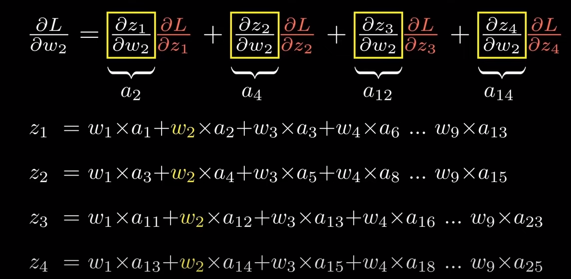
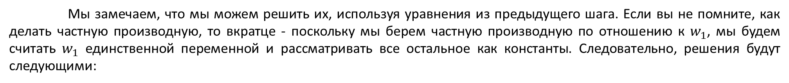
Мы замечаем, что мы можем решить их, используя уравнения из предыдущего шага. Если вы не помните, как делать частную производную, то вкратце - поскольку мы берем частную производную по отношению к $w_{1}$, мы будем считать $w_{1}$ единственной переменной и рассматривать все остальное как константы. Следовательно, решения будут следующими:

Slide 17
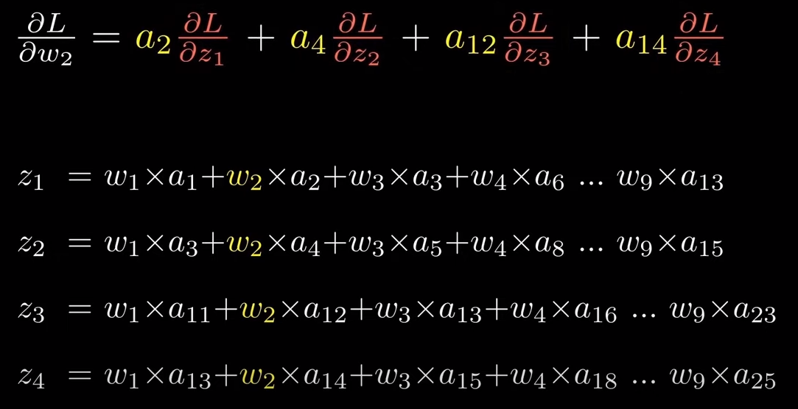

Slide 18
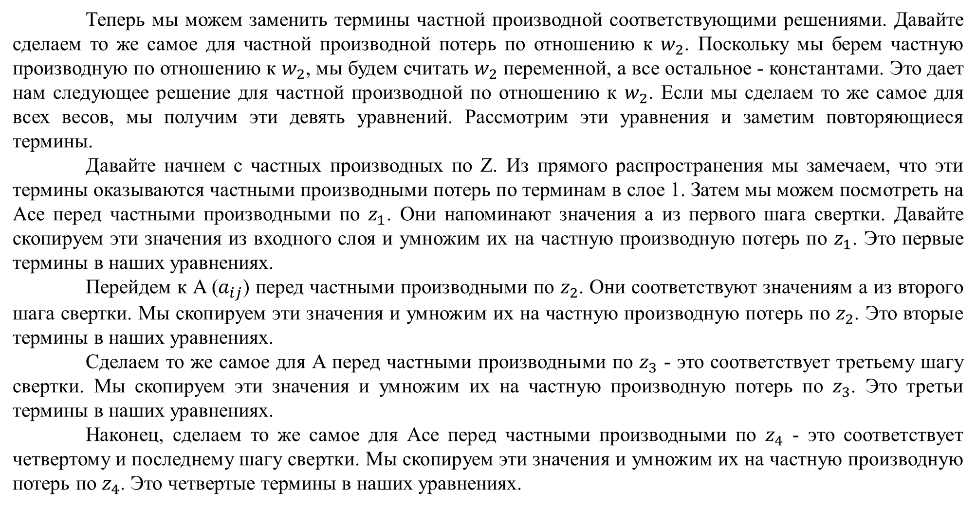
Теперь мы можем заменить термины частной производной соответствующими решениями. Давайте сделаем то же самое для частной производной потерь по отношению к $w_{2}$. Поскольку мы берем частную производную по отношению к $w_{2}$, мы будем считать $w_{2}$ переменной, а все остальное - константами. Это дает нам следующее решение для частной производной по отношению к $w_{2}$. Если мы сделаем то же самое для всех весов, мы получим эти девять уравнений. Рассмотрим эти уравнения и заметим повторяющиеся термины.
Давайте начнем с частных производных по Z. Из прямого распространения мы замечаем, что эти термины оказываются частными производными потерь по терминам в слое 1. Затем мы можем посмотреть на Ace перед частными производными по $z_{1}$. Они напоминают значения a из первого шага свертки. Давайте скопируем эти значения из входного слоя и умножим их на частную производную потерь по $z_{1}$. Это первые термины в наших уравнениях.
Перейдем к A ($a_{ij}$) перед частными производными по $z_{2}$. Они соответствуют значениям a из второго шага свертки. Мы скопируем эти значения и умножим их на частную производную потерь по $z_{2}$. Это вторые термины в наших уравнениях.
Сделаем то же самое для A перед частными производными по $z_{3}$ - это соответствует третьему шагу свертки. Мы скопируем эти значения и умножим их на частную производную потерь по $z_{3}$. Это третьи термины в наших уравнениях.
Наконец, сделаем то же самое для Ace перед частными производными по $z_{4}$ - это соответствует четвертому и последнему шагу свертки. Мы скопируем эти значения и умножим их на частную производную потерь по $z_{4}$. Это четвертые термины в наших уравнениях.

Slide 19
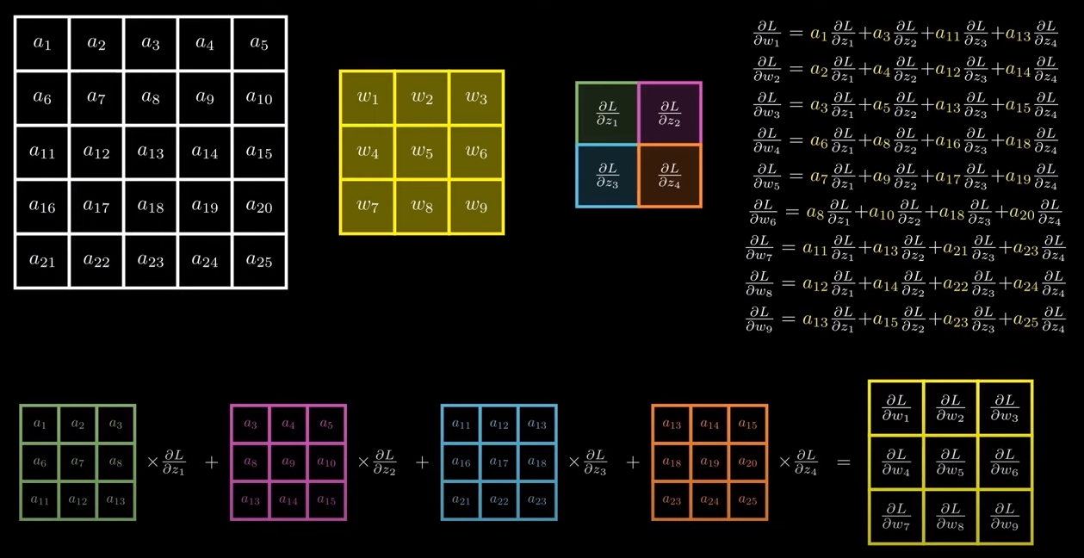

Slide 20
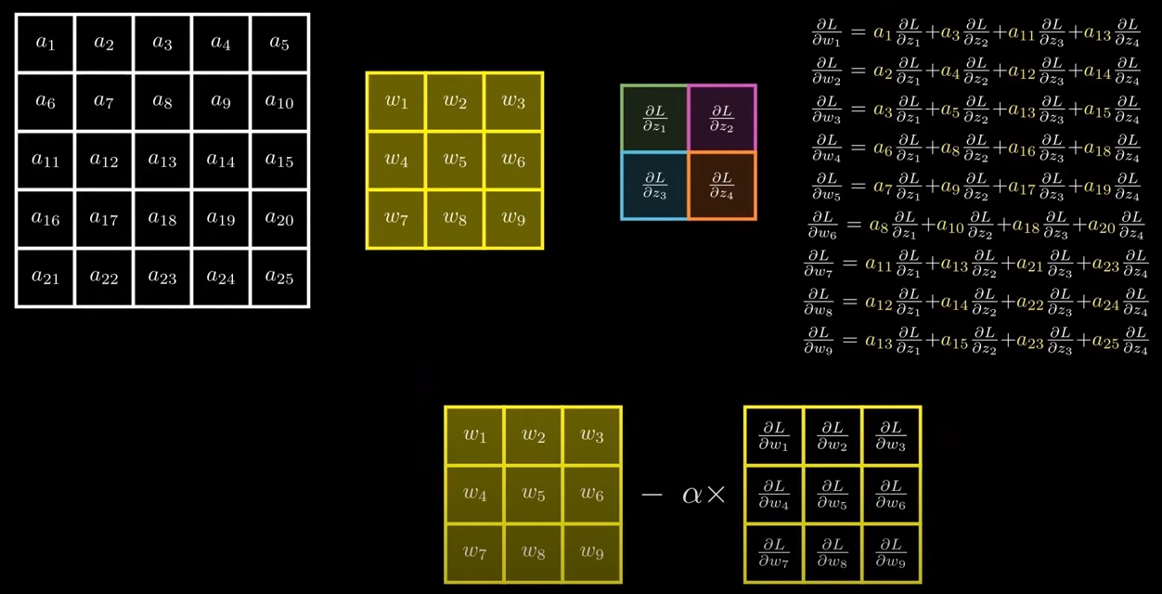

Slide 21
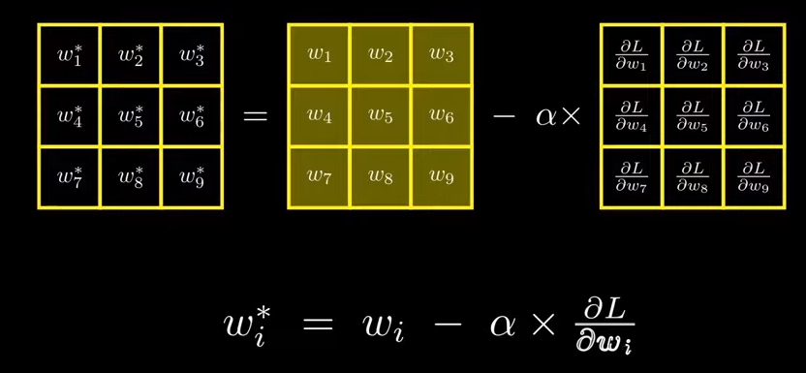

Slide 22
Convolutional

Slide 23
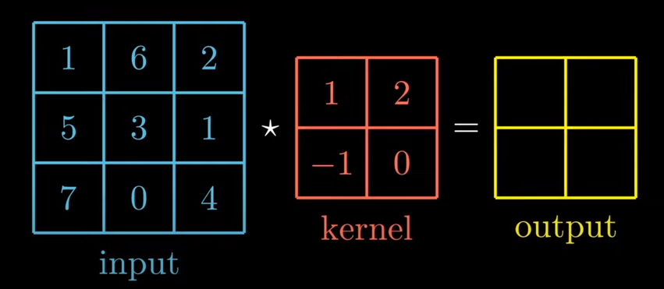
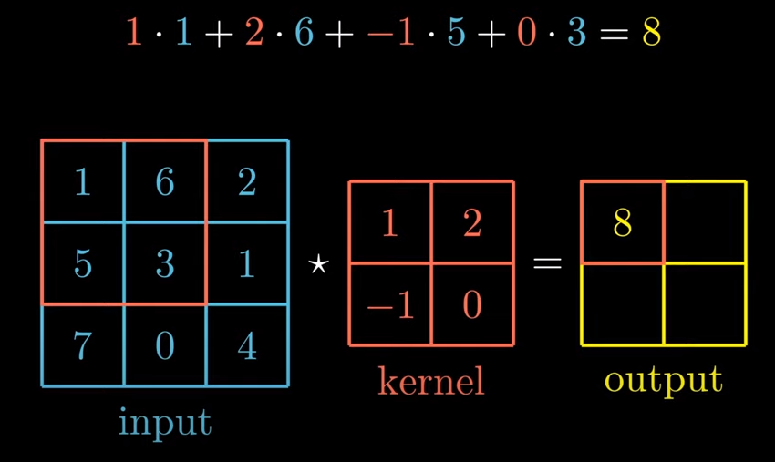
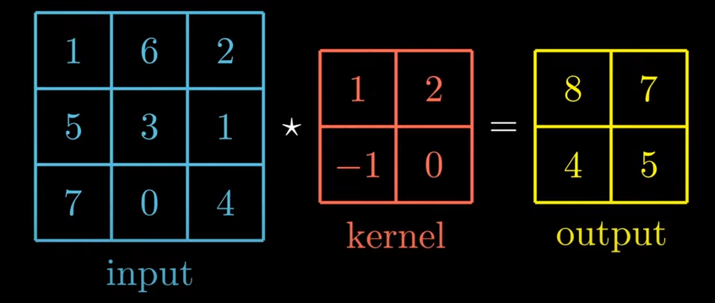
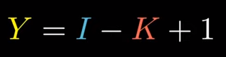
Размер выходной матрицы будет равна

Slide 24
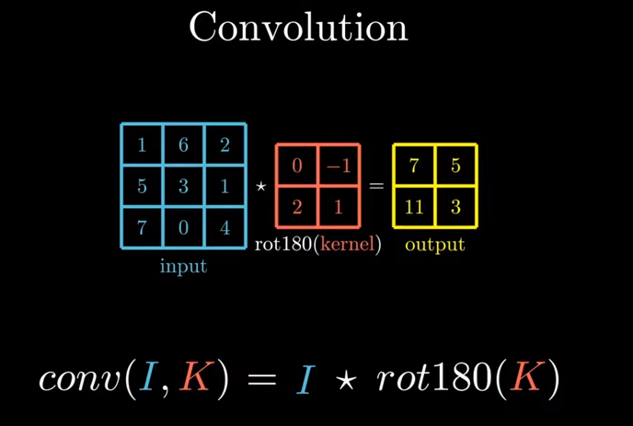

Slide 25
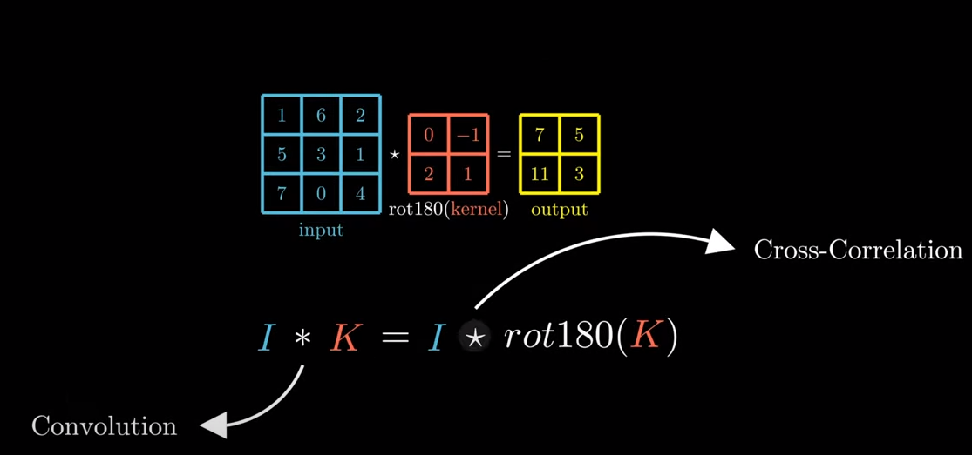

Slide 26
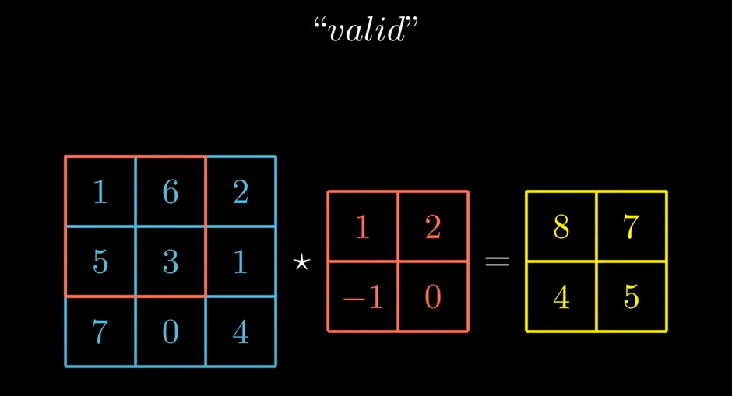
Valid cross validation

Slide 27
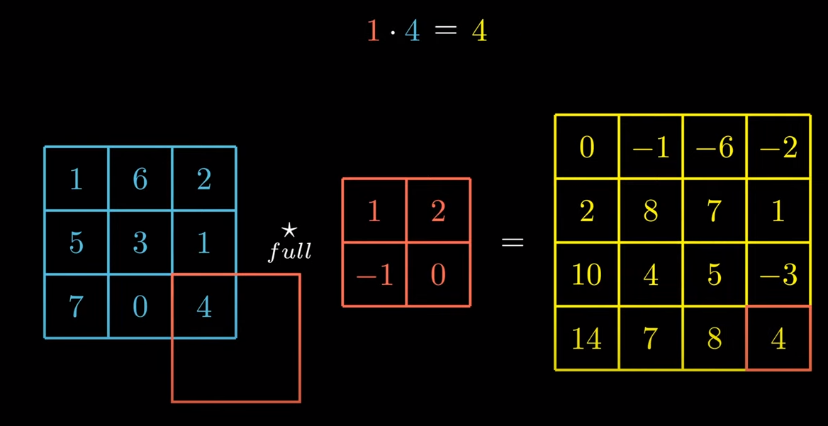
Full cross validation

Slide 28


Slide 29
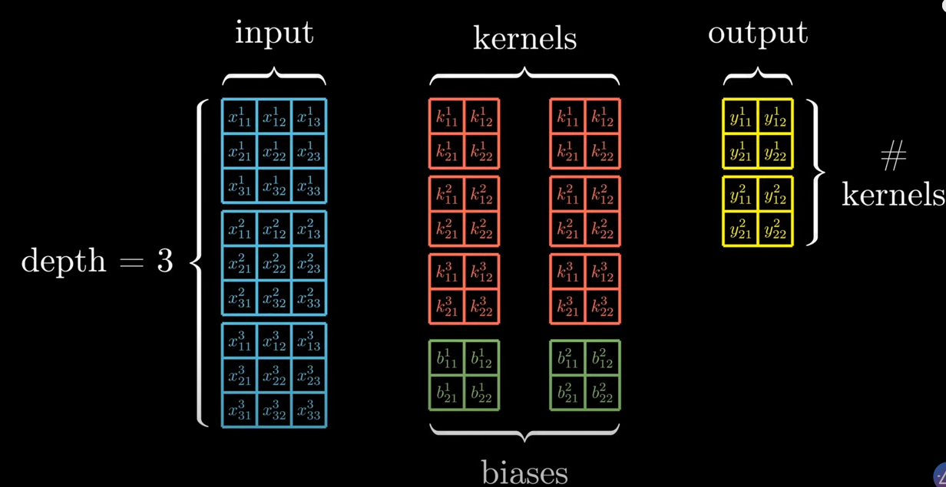

Slide 30
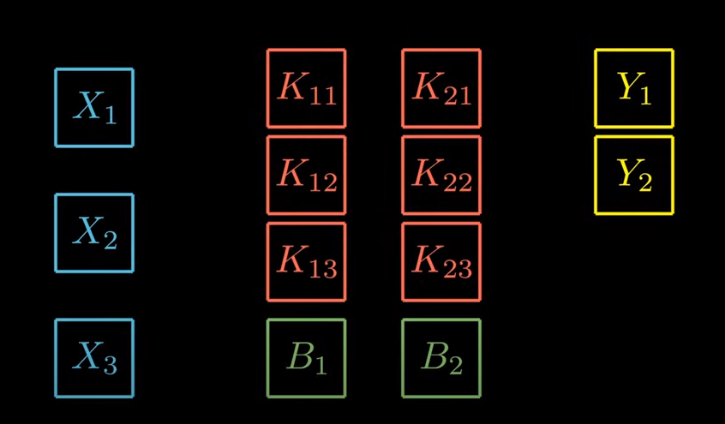
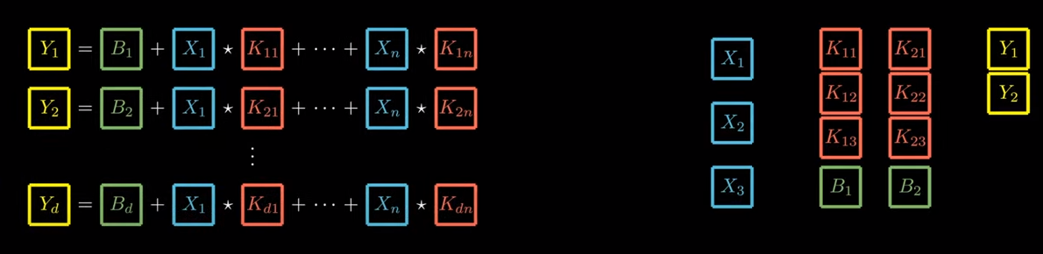

Slide 31
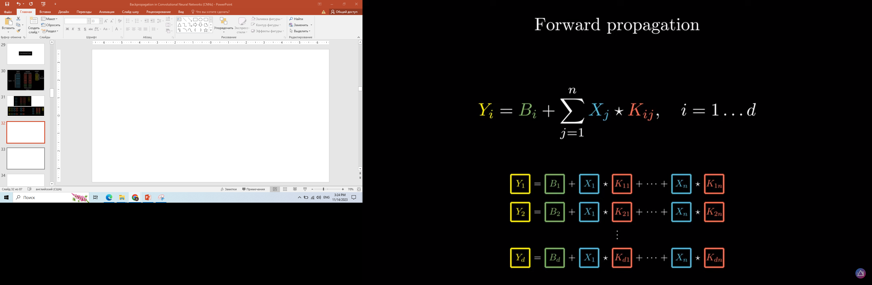

Slide 32
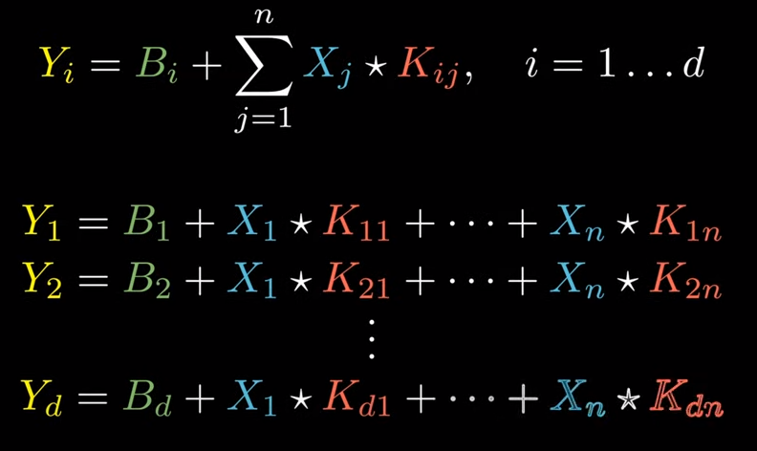

Slide 33
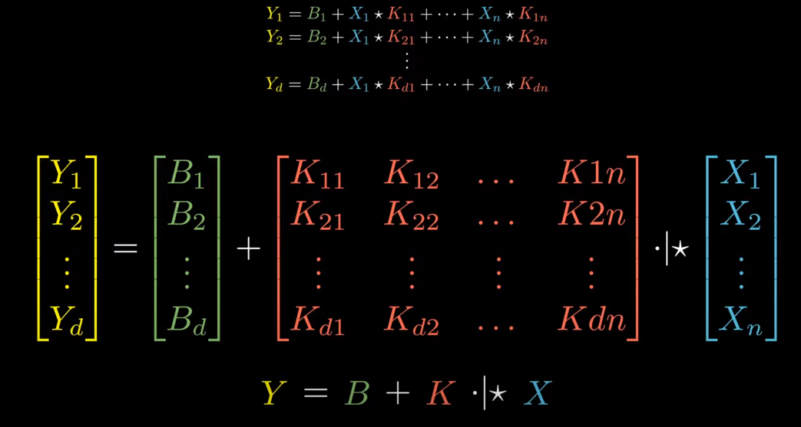

Slide 34
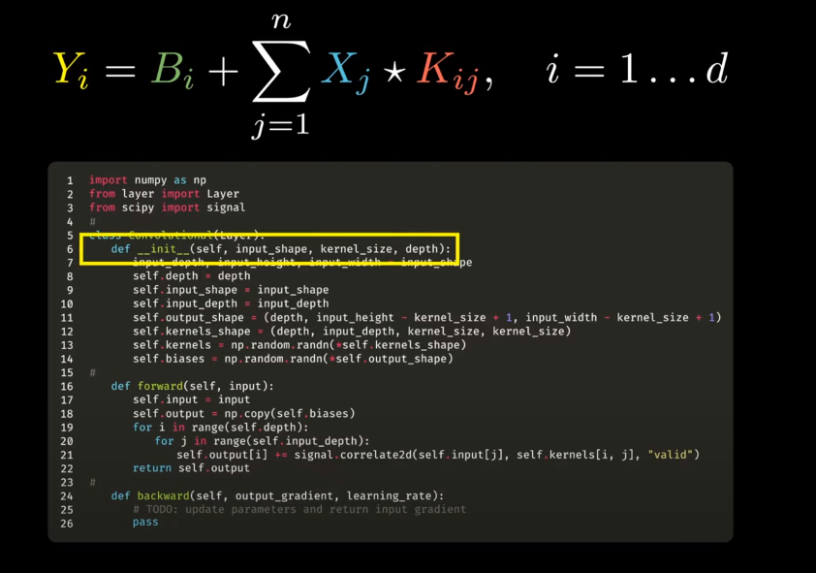

Slide 35
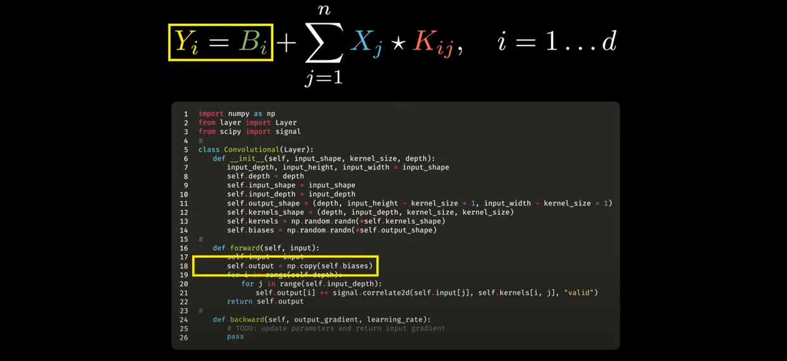

Slide 36
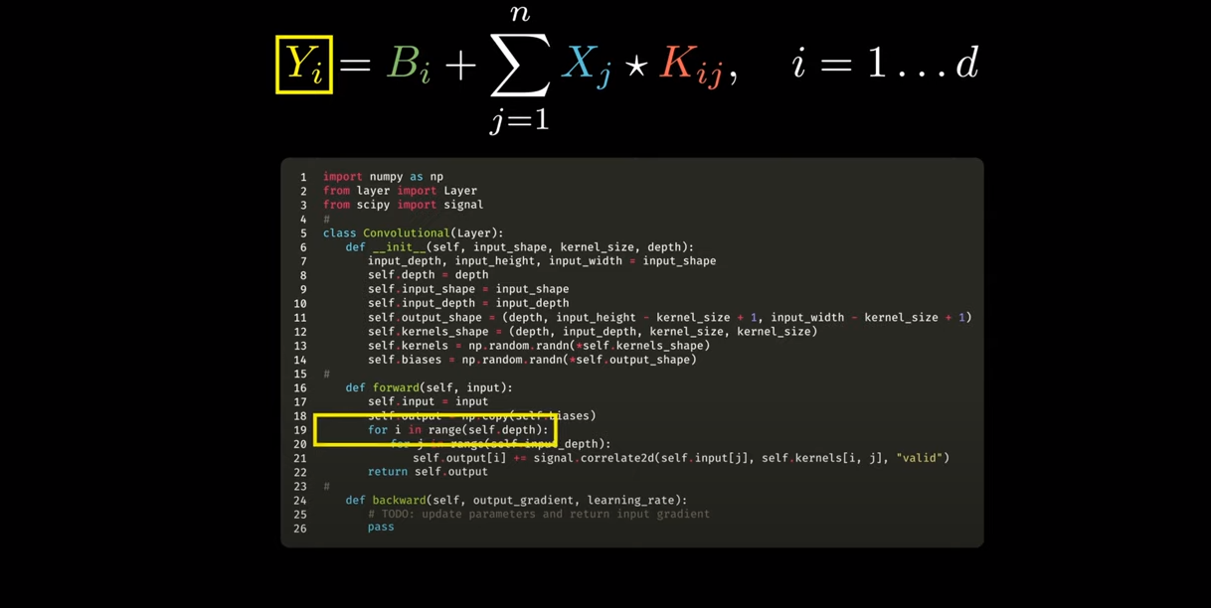

Slide 37
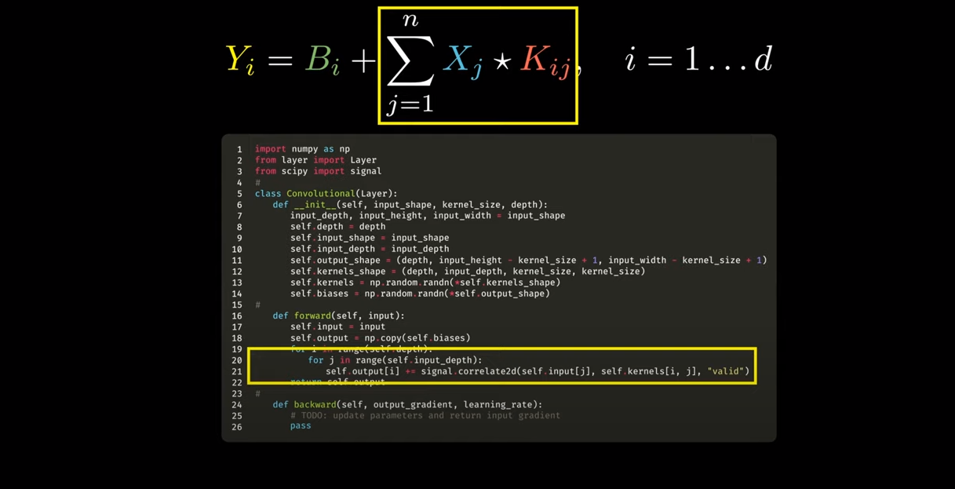

Slide 38
Convolutional Layer - Backward Overview

Slide 39
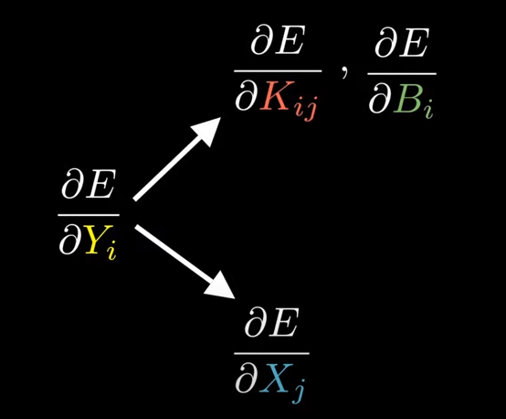
Теперь наступает сложная часть - для обновления ядер и смещений нам необходимо вычислить их градиенты. Если вы помните из последнего видео, вот как мы это делаем: нам дана производная e - ошибки нейронной сети, и нам нужно вычислить две вещи. С одной стороны, производную e по отношению к обучаемым параметрам слоя - а именно ядрам и смещениям. С другой стороны, нам нужно вычислить производную e по отношению к входу слоя, чтобы предыдущий слой мог использовать ее как производную e по отношению к своему собственному выходу и выполнять те же операции.

Slide 40
Convolutional Layer - Backward Kernel

Slide 41
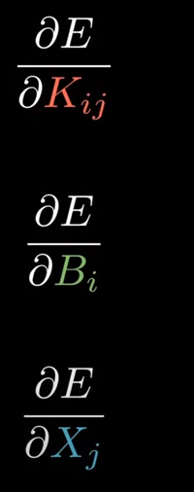
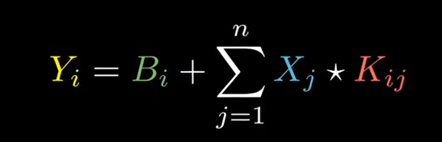
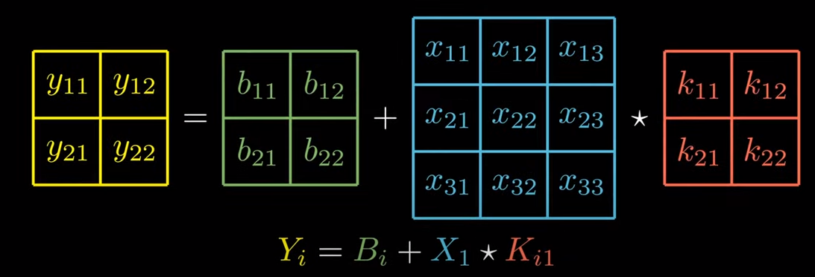
Давайте начнем с производной e по отношению к k. Это уравнение для прямого распространения. Если мы разложим сумму, мы получим следующее выражение. Работа с таким количеством терминов может быть довольно сложной, поэтому давайте упростим уравнение на данный момент. Для этого мы будем работать с упрощенной версией, где y равно b плюс x, коррелированное с k. Если мы запишем, чему равны каждая переменная вывода, мы получим следующую систему уравнений. Эти уравнения эквивалентны матричному представлению, поэтому мы будем придерживаться этого.

Slide 42
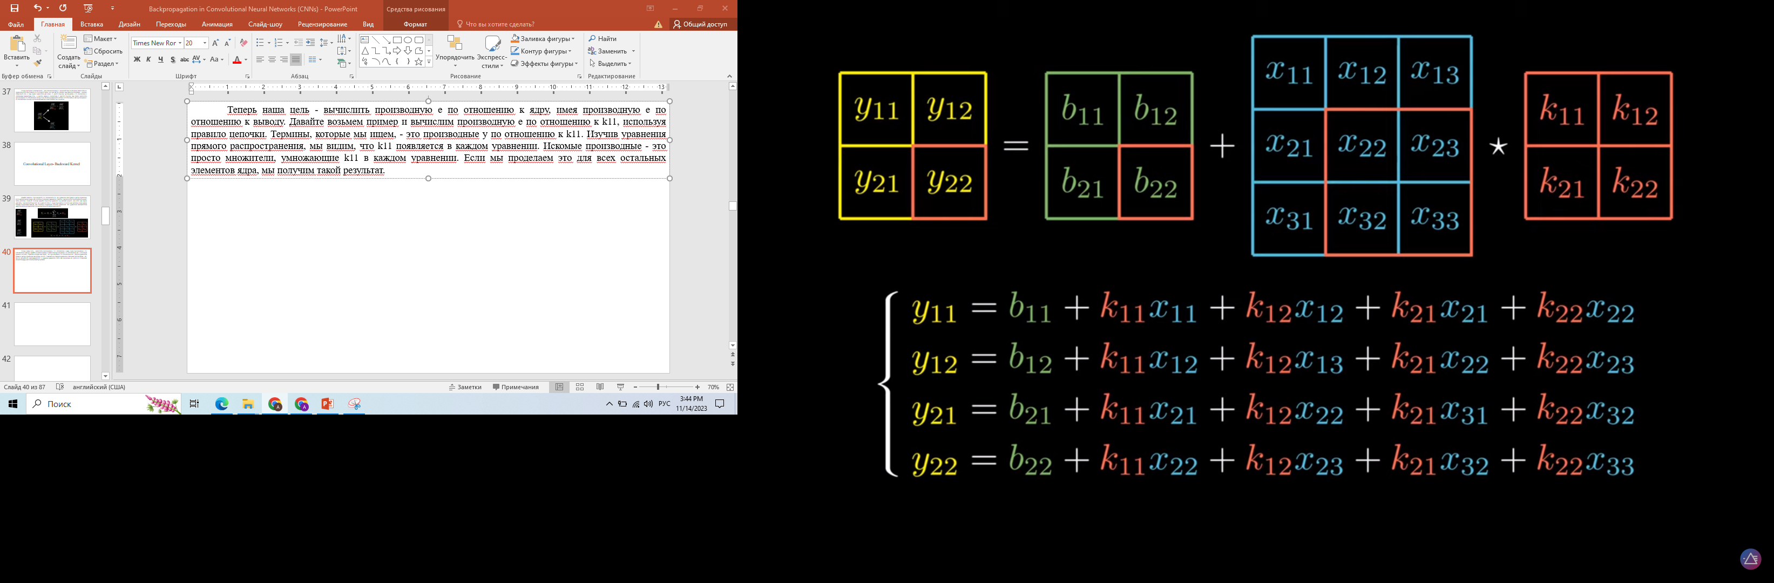
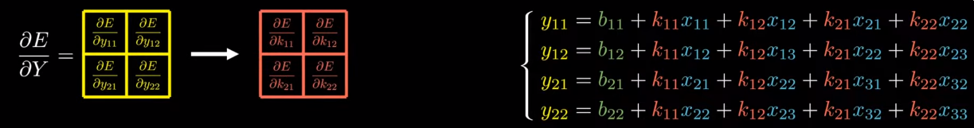

Slide 43
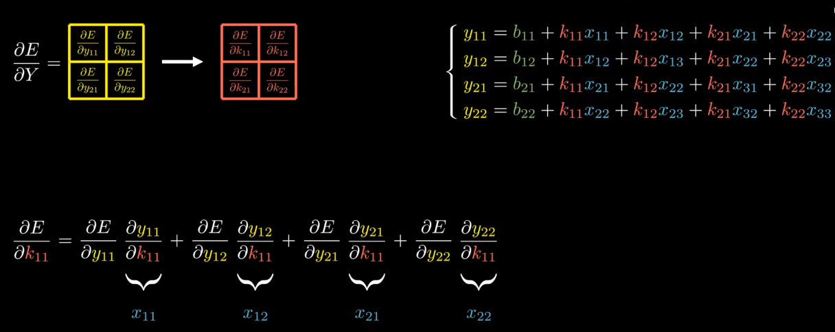
Теперь наша цель - вычислить производную e по отношению к ядру, имея производную e по отношению к выводу. Давайте возьмем пример и вычислим производную e по отношению к k11, используя правило цепочки. Термины, которые мы ищем, - это производные y по отношению к k11. Изучив уравнения прямого распространения, мы видим, что k11 появляется в каждом уравнении. Искомые производные - это просто множители, умножающие k11 в каждом уравнении. Если мы проделаем это для всех остальных элементов ядра, мы получим такой результат.

Slide 44
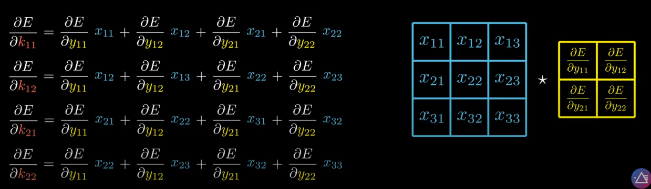
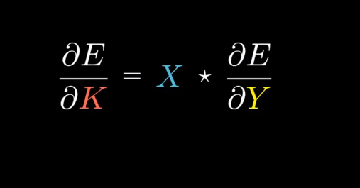

Slide 45
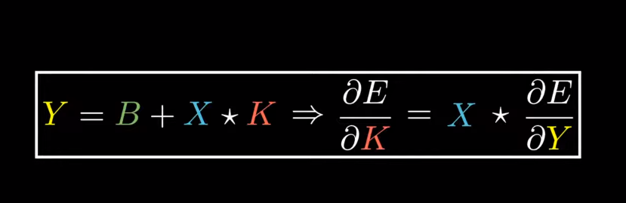
Проверьте, правильный ли это результат, и попытайтесь найти способ вычислить все четыре производные в одной формуле. Результат представляет собой операцию между матрицей входных данных и матрицей, содержащей производные e по отношению к выводу. Это в основном кросс-корреляция между матрицей входных данных и градиентом вывода.
Таким образом, мы выяснили, как вычислять градиент ядра, если y равно b плюс x, коррелированное с k. Однако это упрощенная версия уравнения прямого распространения. Фактическое уравнение выглядит так. Но то, что мы сделали, не было напрасным, потому что это поможет нам решить эту проблему. Давайте полностью раскроем то уравнение, которое у нас есть.

Slide 46

Теперь давайте сосредоточимся на вычислении производной e по отношению к k21 в качестве примера. Мы не можем напрямую использовать правило цепочки и раскрыть его таким образом, потому что эти термины включают производные матрицы по отношению к другим матрицам, что не определено.
Вместо этого давайте используем наш метод-помощник. Посмотрите на уравнения прямого распространения и найдите k21. Он появляется только во втором уравнении. Что касается k21, y2 упрощается до этого выражения, которое соответствует уравнению в верхнем левом углу экрана. Поэтому мы можем написать, что производная e по отношению к k21 равна x1, коррелированное с производной e по отношению к y2.

Slide 47


Этот подход можно обобщить для любого ki,j. Теперь давайте перейдем к вычислению градиента смещения с использованием аналогичного метода. Я немного ускорюсь, так как вы уже знаете шаги. Это фактическое уравнение для вычисления градиента смещения.

Slide 48
Convolutional Layer - Backward Bias

Slide 49


Следующий шаг - градиент смещения. Мы продолжим точно так же, но этот шаг должен быть проще, и так как вы знаете шаги, я немного ускорюсь. Вот фактическое уравнение, но давайте поработаем с упрощенной версией. Эти уравнения эквивалентны матричному представлению, поэтому у нас есть производная E по отношению к выводу, и нам нужно вычислить производную E по отношению к смещению.

Slide 50



Slide 51

Начнем с b11. Применяя правило цепочки, мы получаем следующие термины. Замечаем, что b11 появляется только в первом уравнении, поэтому первая производная равна 1, а остальные обнуляются. Проделав то же самое для всех остальных переменных, мы видим, что градиент смещения равен градиенту вывода. Вот что мы нашли, но это упрощенная версия задачи. Фактическое уравнение выглядит так. Наша цель - найти производную e по отношению к смещению, поэтому давайте начнем с примера и вычислим производную e по отношению к b1. Изучая уравнения в верхнем правом углу экрана, мы видим, что b1 появляется только в y1. Используя наш подход, мы можем сказать, что производная e по отношению к b1 равна производной e по отношению к y1, и это верно для каждого bi. Теперь мы можем обновить параметры с помощью градиентного спуска. Остался градиент ввода, чтобы передать его предыдущему слою. Это довольно неожиданно.

Slide 52


Slide 53


Slide 54
Convolutional Layer - Backward Input

Slide 55

Вот, смотрите, мы снова имеем уравнение прямого распространения, над которым будем работать в упрощенной версии, которая приводит к этому набору уравнений. Нам дана производная e по отношению к выходу, и нам нужно вычислить производную e по отношению к входу.

Slide 56


Slide 57


Slide 58

Нам дана производная e по отношению к выходу, и нам нужно вычислить производную e по отношению к входу. Как видите, нам нужно вычислить девять производных три на три. Мы можем начать с производной e по отношению к x1, используя правило цепочки, мы раскрываем эту производную. Мы ищем производные y по отношению к x1, которые в свою очередь появляются в первом уравнении.
Таким образом, проделывая это для всех других значений x, вы получаете неожиданный результат. Кажется, что каждая производная содержит разное количество слагаемых, и если вы помните, как мы начали это урок, вы уже можете видеть, куда это ведет.

Slide 59


Slide 60
Результат должен быть некоторой операцией между градиентом выхода и ядром. Вы это видите? Это действительно тот шаблон, который мы наблюдаем при выполнении полной кросс-корреляции. Но если вы выполните вычисление прямо сейчас, вы увидите что-то неправильное. Это действительно полная кросс-корреляция, за исключением того, что ядро было повернуто на 180 градусов. Вы можете убедиться в правильности этого, посмотрев на анимацию прямо сейчас. Итак, мы выяснили, что градиент входа равен градиенту выхода, полностью свернутому с ядром, повернутым на 180 градусов. Подождите секунду, это же самое определение свертки, не так ли? Да, это так. Таким образом, окончательный результат заключается в том, что градиент входа равен градиенту выхода, полностью сконволированному с ядром. По моему мнению, это действительно компактная и красивая формула. Но не радуйтесь слишком рано, это упрощенная версия.

Slide 61


Slide 62


Slide 63


Slide 64


Slide 65


Slide 66


Slide 67


Slide 68


Slide 69


Slide 70


Slide 71



Slide 72


Итак, мы выяснили, что градиент входа равен градиенту выхода, полностью свернутому с ядром, повернутым на 180 градусов. Подождите секунду, это же самое определение свертки, не так ли? Да, это так. Таким образом, окончательный результат заключается в том, что градиент входа равен градиенту выхода, полностью сконволированному с ядром. По моему мнению, это действительно компактная и красивая формула. Но не радуйтесь слишком рано, это упрощенная версия.

Slide 73


Slide 74
Давайте проведем вычисления для фактического уравнения прямого распространения. Помните, что нам нужно вычислить производную e по отношению к x. Мы начнем с x1 в качестве примера. Вы видите, что x1 появляется в каждом уравнении, и хотя мы не можем написать правило цепочки, идея правила цепочки все еще действует. Нам нужно сложить вклад каждой переменной y, используя помощника, мы можем извлечь вклад y1 до вклада yd. Это верно не только для x1, но и для каждого xj, и поскольку мы хорошие люди, мы сократим это внутри суммы. Не стесняйтесь взять мгновение, чтобы убедиться, что это все понятно для вас. В конце концов, если мы делаем это с нуля, то чтобы понимать каждый шаг процесса.

Slide 75


Slide 76

Итак, у нас есть три уравнения, которые нам нужны, чтобы завершить обратное распространение сверточного слоя.

Slide 77
Давайте сначала напишем метод backward. Сначала мы начинаем с инициализации пустых массивов для градиента ядра и градиента входа, затем мы вычисляем производную e по отношению к kij внутри двух вложенных циклов, проходящих через индексы i и j. Обратите внимание, как мы буквально перевели математическую формулу в код. Затем мы вычисляем градиент входа. Хотя это может показаться странным, чтобы поместить эту строку здесь, если подумать об этом, это точно то же самое, что и вычисление этого внутри двух отдельных циклов. Обратите внимание, как на этот раз мы использовали метод convolve и указали режим full вместо valid. Что касается градиента смещения, нам не нужно его вычислять, так как он равен градиенту выхода, который задается параметром backward метода. Итак, последний шаг - обновить ядра и смещения с помощью градиентного спуска и вернуть градиент входа. Вот это да - всего 35 строк кода для сверточного слоя! Я имею в виду, что это основной элемент алгоритмов компьютерного зрения, использующих глубокое обучение сегодня. Говоря о компьютерном зрении, я бы хотел показать вам возможности этого слоя на практике. Как я уже говорил в начале видео, мы могли бы остановиться здесь, но если мы хотим использовать слой на практике, нам нужно реализовать еще несколько вещей. Конечная цель - решить набор данных MNIST. Если вы не знаете, что такое MNIST, это набор данных рукописных цифр от 0 до 9. Вот образец из этого набора данных. Каждое изображение имеет размер 28 на 28 пикселей в градациях серого цвета. Цель состоит в том, чтобы создать нейронную сеть, способную определить, какая цифра написана на данном изображении. Правда в том, что наш код не супер оптимизирован и в настоящее время мы ограничены вычислительной мощностью ЦПУ. Из-за этого может потребоваться некоторое время для обучения нейронной сети на всем наборе данных из 60 000 изображений. Поэтому для этого примера я решил ограничить классификацию только двумя цифрами (0 и 1), но ничто не мешает вам изменить это. Теперь, когда вы знаете, куда мы направляемся, давайте расскажу вам, зачем нам нужны следующие вещи: слой изменения формы необходим для того, чтобы выход сверточного слоя был трехмерным блоком и обычно в конце сети мы используем плотные слои, которые принимают на вход столбцовый вектор. Поэтому нам нужен механизм, который изменит форму данных - отсюда слой изменения формы. Функция потерь бинарной кросс-энтропии нужна потому, что мы решили провести классификацию на две цифры, другими словами - бинарная классификация - и эта функция потерь довольно хорошо подходит для этой задачи. Наконец, активация сигмоиды - если вы еще не знаете об этом - бинарная кросс-энтропия использует функцию логарифма и функция логарифма не может принимать отрицательные значения на входе. Поэтому мы собираемся реализовать активацию сигмоиды, так как ее выход ограничен между 0 и 1.

Slide 78


Slide 79


Slide 80


Slide 81


Slide 82


Slide 83

Алгоритмы, использующие глубокое обучение, которые используются сегодня для компьютерного зрения. Я хотела бы продемонстрировать вам возможности этого слоя на практике. Как я уже говорила в начале видео, мы могли бы остановиться здесь, но если мы хотим использовать этот слой на практике, нам нужно реализовать еще несколько вещей. Конечная цель - решить набор данных MNIST. В случае, если вы не знаете, что такое MNIST, это набор данных рукописных цифр от 0 до 9.
Вот пример из набора данных: каждое изображение имеет размер 28 на 28 пикселей в градациях серого. Цель - создать нейронную сеть, способную определить, какая цифра написана на данном изображении.

Slide 84
В настоящее время наш код не супероптимизирован, и мы ограничены вычислительной мощностью ЦПУ. Из-за этого может потребоваться некоторое время для обучения нейронной сети на всем наборе данных, который содержит 60 000 изображений. Поэтому для этого примера я решила ограничить классификацию только двумя цифрами. Вы увидите позже в коде, что я выбрала 0 и 1, но это не мешает вам изменить это. Теперь, когда вы знаете, куда мы идем, позвольте мне рассказать вам, зачем нам нужны следующие вещи: слой изменения формы необходим, потому что выход сверточного слоя - это трехмерный блок, а в конце сети мы обычно используем плотные слои, которые принимают на вход столбцовый вектор. Поэтому нам нужен механизм, который изменяет форму данных - вот для чего нужен слой изменения формы. Функция потерь бинарной перекрестной энтропии используется потому, что мы решили классифицировать две цифры, другими словами - бинарная классификация, и эта функция потерь довольно хорошо подходит для этой задачи. Наконец, сигмоидная активация: если вы еще не знаете, бинарная перекрестная энтропия использует логарифмическую функцию, а логарифмическая функция не может принимать отрицательные значения. Поэтому мы собираемся реализовать сигмоидную активацию, так как ее выход ограничен между 0 и 1.

Slide 85
Reshape Layer

Slide 86

Давайте начнем со слоя изменения формы измененный слой, как и все остальные слои, наследует от класса базового слоя, его конструктор принимает форму входных данных и форму выходных данных, прямой метод изменяет форму входных данных в выходную форму, а обратный метод изменяет форму вывод во входную форму

Slide 87


Slide 88
Вот и все, теперь бинарная перекрестная энтропия. В основном, вам дается вектор, содержащий желаемый выход нейронной сети. Поскольку мы делаем бинарную классификацию, для каждого значения внутри этого вектора должно быть либо ноль, либо единица. Затем вам дается фактический выход нейронной сети. Потеря бинарной перекрестной энтропии определяется следующим образом: необходимо вычислить производную e по выходу, который мы передаем методу backward последнего слоя нейронной сети. Для примера начнем с y1. Мы заменяем фактическое значение e. Мы можем раскрыть сумму, чтобы увидеть, что происходит, и заметить, что y1 появляется только в первом слагаемом, поэтому производная log y равна 1/y. Что касается log(1 - y), мы просто применяем правило цепочки и получаем это. Конечно, нет ничего особенного в y1, и это верно для каждого yi. У нас есть две формулы, которые мы можем реализовать внутри двух отдельных функций. Обратите внимание, что y true и y thread не являются скалярами, а векторами. Мы используем возможность numpy выполнять операции над массивами, поэтому, когда мы пишем y true times log of y print numpy, numpy будет умножать каждое значение вектора y true на log соседних значений в y thread.

Slide 89



Slide 90


Slide 91


Slide 92
Sigmoid Activation

Slide 93
Мы хотим, чтобы последний шаг перед тем, как мы сможем реализовать сверточную нейронную сеть, было активирование сигмоиды. Активация сигмоиды определяется как единица, деленная на единицу плюс экспонента минус x. Как я уже сказала, она ограничена между нулем и единицей. Ее производная может быть выражена через саму функцию сигмоиды и выглядит так. Мы реализуем обе эти функции, создавая новый класс, который наследуется от базового класса активации, который мы создали в предыдущем видео. Наконец, мы готовы реализовать сверточную нейронную сеть с нуля.

Slide 94


Slide 95


Slide 96
Solve MNIST

Slide 97
Вот окончательный код, который может классифицировать изображения MNIST без дополнительного ожидания. Мы начинаем с загрузки набора данных MNIST с помощью утилиты из библиотеки Keras. Затем мы ограничиваем данные только двумя классами. Метод предварительной обработки данных делает именно это: сначала мы получаем индексы изображений, представляющих 1 или 0, затем мы объединяем эти массивы чисел и перемешиваем их. Затем мы извлекаем только изображения с этими индексами. Относительно изображений, мы изменяем форму каждого изображения, который имеет размер 28 на 28 пикселей, до трехмерного блока 1 на 28 на 28 пикселей. Это связано с тем, что сверточный слой, который мы создали, принимает трехмерный блок данных с глубиной в качестве первого измерения. Поскольку изображения содержат числа от 0 до 255, мы нормализуем входные данные, разделив каждое значение на 255. Относительно выходного вектора, мы используем другую утилиту из Keras, которая создаст вектор с одним активным битом из числа. Суть в том, что ноль станет вектором, содержащим единицу, за которой следует ноль, а единица станет вектором, содержащим ноль, за которым следует единица. Мы изменяем форму этих векторов на столбцовые векторы, так как это то, что принимает плотный слой в качестве входных данных. Затем мы создаем фактическую нейронную сеть. Первый слой - это сверточный слой, содержащий пять ядер, каждое содержащее матрицы размером 3 на 3. Мы активируем результат с помощью сигмоиды, затем изменяем форму вывода в столбцовый вектор. Мы передаем этот столбцовый вектор в плотный слой, который отображает его на 100 единиц и затем снова активируем его. Затем мы отображаем 100 единиц только на две единицы, после чего следует окончательная активация, которая даст выход сети. Остальная часть кода содержит цикл обучения, который точно такой же, как и в предыдущем видео, за исключением того, что на этот раз мы используем бинарную кросс-энтропию как функцию потерь. Если вы запустите этот код, вы увидите уменьшение ошибки и окончательное предсказание на тестовом наборе данных. Результаты довольно хорошие. В данной точке лучшее, что можно сделать - это поиграть с кодом, выполнить его и посмотреть, как он работает на практике.

Slide 98



Slide 99





Slide 100


Slide 101



Slide 102
Пример
http://vbystricky.ru/2017/10/mnist_cnn.html

Slide 103


Slide 104
Литература
https://www.youtube.com/watch?v=Pn7RK7tofPg
https://www.youtube.com/watch?v=vbUozbkMhI0
https://www.youtube.com/watch?v=dUPjJIVzNE0
https://www.youtube.com/watch?v=z9hJzduHToc&t=5s
https://www.youtube.com/watch?v=Lakz2MoHy6o&t=1573s
https://www.educative.io/answers/how-to-backpropagate-through-max-pooling-layers
https://www.youtube.com/watch?v=-SwKNK9MIUU&t=219s
https://www.youtube.com/watch?v=RvCCFttGFMY
https://www.youtube.com/watch?v=pUCCd2-17vI
https://www.youtube.com/watch?v=jDe5BAsT2-Y
https://github.com/TheIndependentCode/Neural-Network - Вес код

Slide 105
Примеры
https://www.tensorflow.org/tutorials/images/cnn?hl=ru - классификации изображений CIFAR (Тензорфлоу)
https://www.analyticsvidhya.com/blog/2021/01/image-classification-using-convolutional-neural-networks-a-step-by-step-guide/
https://www.askpython.com/python/examples/step-by-step-building-convolutional-neural-network
https://github.com/Kulbear/deep-learning-coursera/blob/master/Convolutional%20Neural%20Networks/Convolution%20model%20-%20Step%20by%20Step%20-%20v1.ipynb

Slide 106


